Slide 1
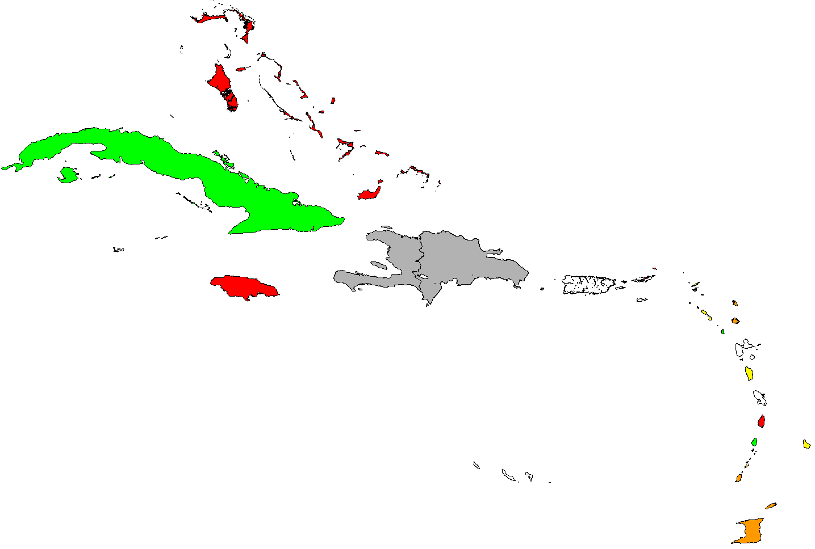
Cobertura con SRP2 reportada
América Latina y el Caribe, 2013
Leyenda
≥95%
90-94%
80-89%
<80%
no introduce SPR2
datos no disponible
Fuente: Formulario conjunto para la notificación de la OPS-OMS/UNICEF (JRF), 2014.

